Slide 3
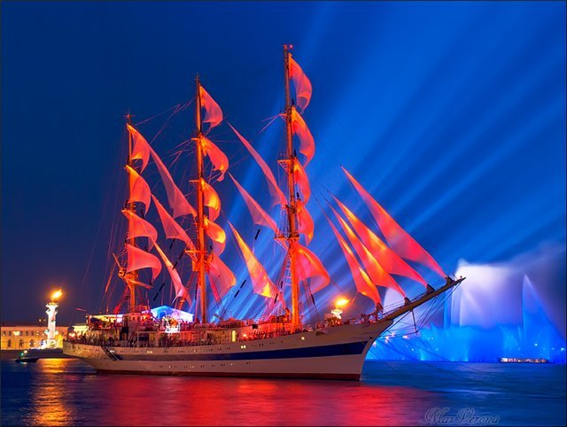
АЛЫЕ ПАРУСА
МЕЧТЫ…

Slide 5
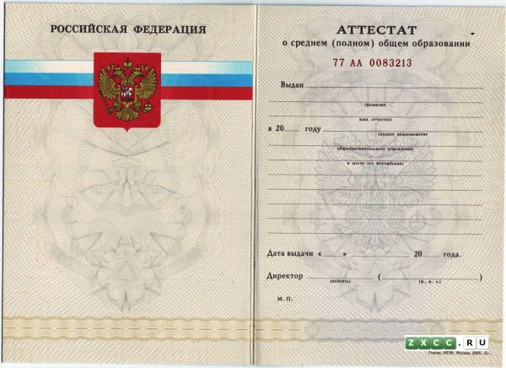
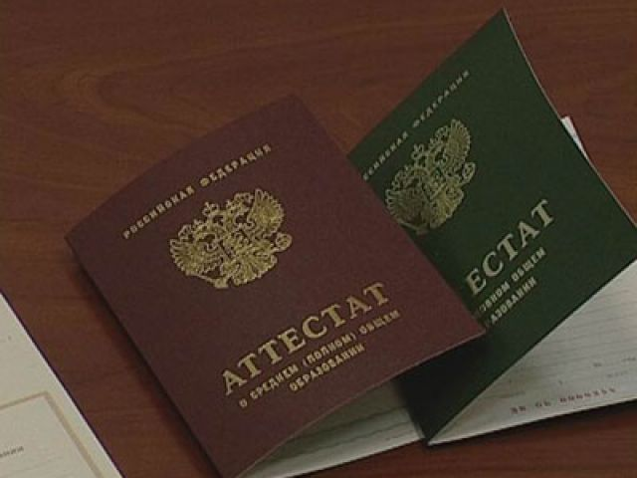
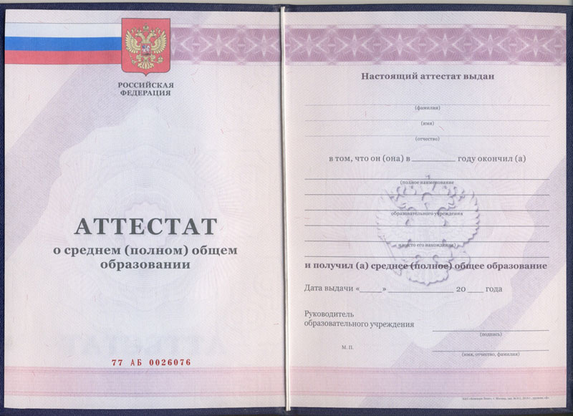

Slide 6
Награждение
УЧИТЕЛЕЙ
школы
№ 87
Учителям

Slide 9
Выпускникам

Slide 10
2012
9 А
9 Б

